Slide 1


Geriatri Pratiğinde Son Bir Yıldaki Gelişmeler
Doç. Dr. Neslihan KAYAHAN SATIŞ
SBÜ Dr. Abdurrahman Yurtaslan Ankara Onkoloji EAH, Geriatri

Slide 2

Sunum Planı
2024 NIA-AA Revize Tanı ve Evreleme Kriterleri
2025 AA BBM Klinik Uygulama Kılavuzu
2025 DETeCD-ADRD
Yeni Tedaviler / Faz Çalışmaları
2024 NSD Biyolojik Tanımlama Güncellemesi
2025 VasCog-2–WSO Revizyonunu
2025 APA Deliryum Kılavuzu
Herpes Zoster Aşılama - Kognitif Etki

Slide 3
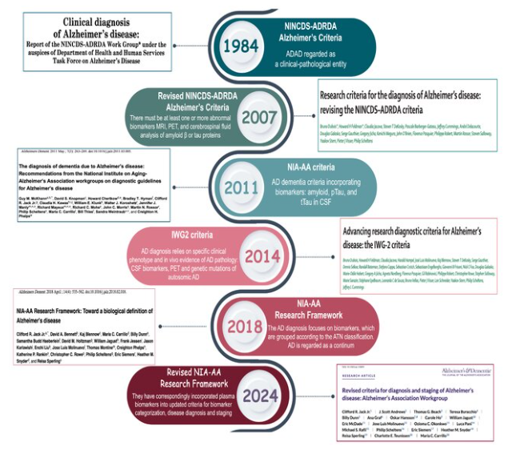

«AD tanımı tamamen klinik bir yapıdan biyolojik olarak yönlendirilen bir modele dönüşüyor»
AT(N)
ATX(N)
Agnello, Luisa, et al. "From Amyloid to Synaptic Dysfunction: Biomarker-Driven Insights into Alzheimer’s Disease." Current Issues in Molecular Biology 47.8 (2025): 580.

Slide 4
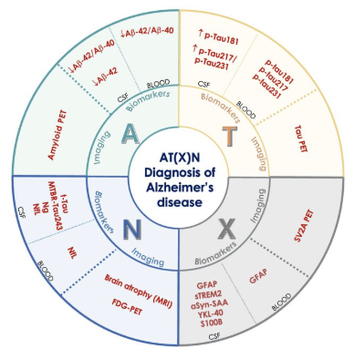

AT(X)N çerçevesi üç ana biyobelirteç kategorisini içerir:
A (amiloid) → β-amiloid birikimi için: Aβ42, Aβ42/Aβ40 oranı, amiloid PET
T (tau) → Tau patolojisi için: (p-tau181, p-tau217, p-tau231, tau PET)
N (nörodejenerasyon) → Nöronal hasar için: (t-tau, MTBR-tau243, NfL, MRI'da beyin atrofisi, FDG-PET)
X kategorisi?
Geleneksel ATN modeli tarafından yakalanmayan diğer hastalık mekanizmalarını yansıtan yeni ortaya çıkan biyobelirteçleri içerir.
Nöroinflamasyon (GFAP, sTREM2, YKL-40),
Sinaptik disfonksiyon,
Kan-beyin bariyeri hasarı (örn. sPDGFRβ) vb.

Slide 5
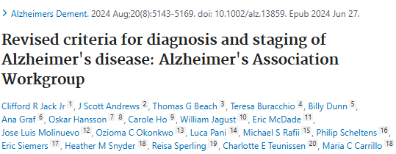
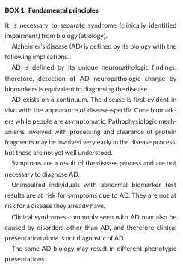
2024 AH için Yeni/Revize Tanı ve Evreleme Kriterleri
«Henüz AH ile ilişkili belirtilerin gözlenmediği bir aşamada AH nöropatolojik değişikliğinin ortaya çıkmasıyla başlayan bir biyolojik bir süreç tanımlanmakta»
Biyolojik süreç→ Semptomatik/klinik süreç
«Disease» → «illness»
Detaylı tanı ve evreleme ilkeleri
«Klinik uygulama rehberi değil»

Slide 6
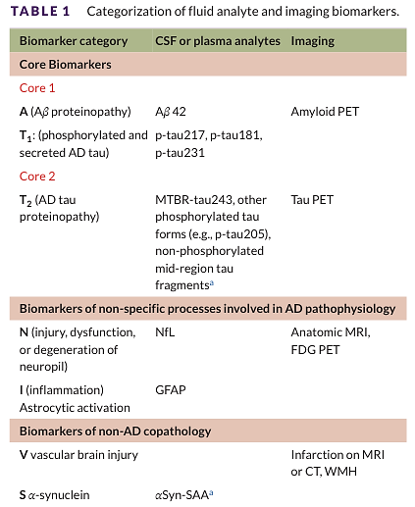
AH biyobelirteçleri:
        1. AH nöropatolojik değişikliğinin «core» biyobelirteçleri
    2. AH'de önemli olan ancak diğer beyin hastalıklarına da dahil olan özgül olmayan biyobelirteçler
  3.AH ile yaygın olarak birlikte bulunan hastalık veya durumların biyobelirteçleri
Notes:
2018de 3 marker vardı
AH biyobelirteçleri 3 geniş kategoriye ayrılmakta
Biyobelirteç sınıflandırması güncellendi ve kan temelli biyobelirteçler (özellikle p-tau217) “Core 1” içine alındı. Ayrıca aynı kategoride sıvı ve görüntüleme testlerinin her durumda birbirinin yerine geçmediği (non-equivalence) vurgulandı.
Bunun nedeni, AD'nin yaşlı bireylerde bilişsel gerileme ve demansın altında yatan birkaç yaygın patolojiden yalnızca biri olmasıdır;
en yaygın diğer 3 patoloji ise serebrovasküler hastalık,
nöronal α-sinüklein hastalığı ve
limbik-baskın yaşa bağlı TDP-43 ensefalopatisidir (LATE) ^{13.}
Bu patolojilerden bir veya daha fazlasına sahip bireylerin, biyolojik AD evreleri için beklenenden daha kötü klinik evreye sahip olma olasılığı yüksektir.
Tersine, olağanüstü dayanıklılık veya bilişsel rezerve sahip bireyler, biyolojik AD evreleri için beklenenden daha iyi klinik evreye sahip olabilir.

Slide 7
Core 1 biyobelirteçleri:
Sürecin erken döneminlerinde anormal hale gelir.
Doğrudan amiloid plakları veya p-tau’yu ölçer.
Core 2 biyobelirteçleri
Sürecin ilerleyen aşamalarında anormal hale gelir.
Semptomların başlangıcıyla daha yakından ilişkilidir.

Slide 8
Kategori | Modaliteler
Core 1 | Amiloid PET ve Aβ proteinopatisinin biyosıvı ölçümleri (A)
 | Fosforile ve salgılanmış AD Tau biyosıvı ölçümleri (T1)
Core 2 | Tau PET VE AD tau proteinopatisinin biyosıvı ölçümleri (T2)
Kategori | Amaçlanan Kullanım | Detaylar
Core 1 | Tanı | Asemptomatik bireylerde AD’nin erken tespiti
 |  | AD’nin semptomatik bireylerde altta yatan bir patoloji olduğunun doğrulanması
Core 2 | Evreleme ve prognoz | Belirtilerin AD ile ilişkili olma olasılığı hakkında bilgi sağlama
 |  | İlerleme riski ve ilerleme hızı hakkında bilgi verme
2018: A + T +
2024: «Tek bir “Core 1” biyobelirteç anormalliği AD tanısı/ klinik karar için yeterli kabul ediliyor.»
Jack, C. R., et al. (2024). Nature medicine, 30(8), 2121–2124
Notes:
«Core 2 biyomarkerleri, Core 1 ile birleştirildiğinde biyolojik hastalık şiddetini derecelendirmek için kullanılabilir ve AH'nin hastanın belirtilerine katkıda bulunduğuna dair güveni artırır».

Slide 9
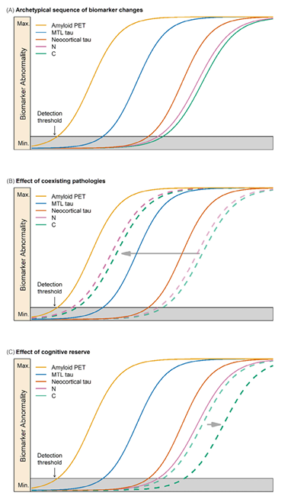
AH Prototipik Zamansal Evrimi
«Nörodejeneratif kopatolojinin etkisi»
«Bilişsel rezervin etkisi»

Slide 10
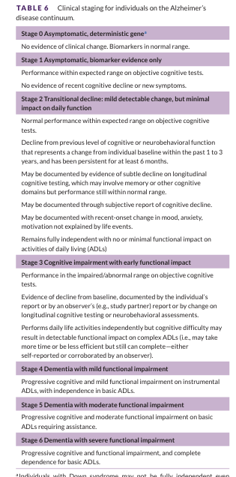
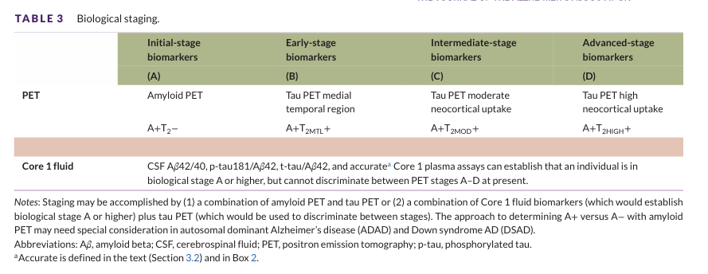
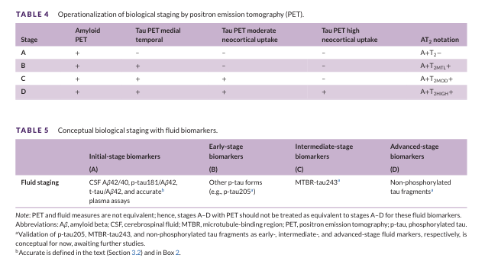
Biyolojik evreleme (A - D)
Klinik evreleme (0-6 şiddet skalası)
Nature medicine, 2024, 30(8), 2121–2124

Slide 11
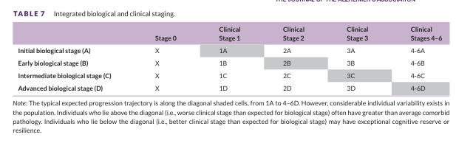
«Biyolojik ve klinik evreleme ayrıştırıldı ve birlikte raporlanacak şekilde kurgulandı»
Nature medicine, 2024, 30(8), 2121–2124

Slide 12
Klinik için Çıkarımlar
«Yönergede AH'nin biyolojik temelli tanısının, bilişsel bozukluğu olan bireylerin klinik değerlendirmesinin yerini almak yerine, ona yardımcı olmak amacıyla tasarlandığı özellikle vurgulanmaktadır.»
«AD biyobelirteçlerinin klinik kullanımı şu anda bilişsel olarak bozulmamış bireyler için değil, semptomatik bireylerin değerlendirilmesi için tasarlanmıştır.»
«AD asemptomatik bireylerde de teşhis edilebilir, ancak şu anda bunun klinik amaçlar için yapılması gerekmiyor.»
«Tau patolojisini yansıtan daha yüksek biyolojik evreler, bireyin bilişsel semptomlarının AD patolojisinden kaynaklanma olasılığını artırır ve prognoz hakkında daha fazla bilgi verir.»
«Anormal Çekirdek 1 biyobelirteçlerinin varlığı semptomatik bir bireyde AD patolojisini doğrulamak için yeterli olsa da, klinik semptomlara katkıda bulunan diğer faktörlerin, özellikle de diğer yaygın patolojilerin araştırılmasını engellemez.»
«Revize edilmiş kriterler, kan ve sıvı bazlı biyobelirteçlerdeki hızlı gelişmelere ve erken semptomatik AH'li bireylerde (özellikle HKB ve hafif demans) amiloid beta (Aβ) patolojisini hedef alan ilaçların onaylanmasına bir yanıt niteliğindedir.»

Slide 13
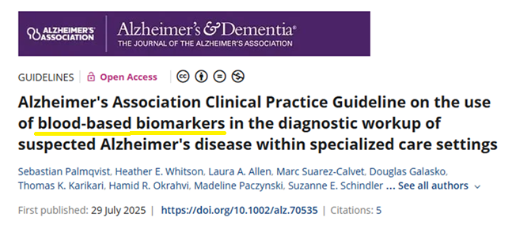

AAIC 2025
Bir dizi klinik uygulama kılavuzunun (CPG) ilki!
AH teşhisini dönüştürmeye yönelik çığır açıcı bir adım
AH tanısı, tedavisi ve bakımı için
Bilişsel bozukluğu olan kişilerde AH patolojisini değerlendirmek amacıyla
Triyaj/ doğrulama testi
Kan temelli biyobelirteçlerin (BBM) uzman bakım ortamlarında kullanımını
Notes:
AAIC: Alzheimer Derneği Uluslararası Konferansı Toronto 2025

Slide 14

«Panel, kılavuzun bu ilk yinelemesinde tavsiyeyi gerektiren iki temel klinik soruyu ele alıyor»

Slide 15
SORU
«Bilişsel bozukluğu (MCI veya demans) olan ve hafıza bozuklukları için özel bakıma başvuran hastaların tanısal değerlendirmelerinde AD patolojisinin varlığını veya yokluğunu belirlemek için bir triyaj testi olarak BBM testi dahil edilmeli midir?»
ÖNERİ
Objektif bilişsel bozukluğu olan ve özel bilişsel bakım için başvuran hastalarda, panel, AD'nin tanısal çalışmasında triyaj testi olarak yüksek hassasiyetli bir BBM testi kullanılmasını önermektedir ^{b,} ^{c}.
^{b} Panel, triyaj için kabul edilebilir tanı testi doğruluğunu, bir referans test (CSF AD biyobelirteçleri, amiloid PET veya AD nöropatolojisi) için en az %90 duyarlılık ve %75 özgüllük olarak tanımlamıştır.
^{c} Kanıtların kesinliği, testlerin kabul edilebilir tanı testi doğruluğunu sağlamasına dayanır.
Palmqvist, S., et al. (2025). Alzheimer's Association Clinical Practice Guideline on the use of blood-based biomarkers in the diagnostic workup of suspected Alzheimer's disease within specialized care settings. Alzheimer's & dementia : the journal of the Alzheimer's Association, 21(7), e70535

Slide 16
SORU
Bilişsel bozukluğu (MCI veya demans) olan ve hafıza bozuklukları için özel bakıma başvuran hastaların tanısal değerlendirmesinde AD patolojisinin varlığını veya yokluğunu belirlemek için BBM testi, BOS analizi veya amiloid PETyerine doğrulayıcı test olarak kullanılması gerekir mi?
ÖNERİ
Objektif bilişsel bozukluğu olan ve özel bilişsel bakım için başvuran hastalarda, panel, AD'nin tanısal çalışmasında doğrulayıcı test olarak yüksek duyarlılık ve yüksek özgüllüğe sahip bir eBBM testinin kullanılmasını önermektedir ^{e, f}.
^{e} Panel doğrulayıcı testler için kabul edilebilir tanı testi doğruluğunu, bir referans test (CSF AD biyobelirteçleri, amiloid PET veya AD nöropatolojisi) için en az %90 duyarlılık ve %90 özgüllük olarak tanımlamıştır.
^{f} Kanıtların kesinliği, testlerin kabul edilebilir tanı testi doğruluğunu sağlamasına dayanır
Palmqvist, S., et al. (2025). Alzheimer's Association Clinical Practice Guideline on the use of blood-based biomarkers in the diagnostic workup of suspected Alzheimer's disease within specialized care settings. Alzheimer's & dementia : the journal of the Alzheimer's Association, 21(7), e70535

Slide 17
Hangi klinik senaryolarda BBM testi uygun değil / dikkatli yorumlanmalı?
Hastanın bilişsel bozukluğuna neden olma olasılığı bulunan, belirgin değiştirilebilir veya geçici hastalıkları olan hastalar.
Bu popülasyonda AD patolojisinin klinik önemi ve prognozu iyi tanımlanmadığından, sınırlı yaşam beklentisi olan hastalar.
Beyni etkileyebilecek ve belirli bir BBM seviyelerini iyi çalışılmamış şekillerde etkileyebilecek hastalık geçmişi olan hastalar (örneğin, nörosistiserkoz, HIV, kemoterapi veya radyasyon geçmişi, kronik travmatik ensefalopati).
Belirli bir BBM seviyesini etkileyebilecek tıbbi rahatsızlıkları olan hastalar (örneğin, akut beyin hasarı, ciddi kronik böbrek hastalığı, ALS).
Belirli bir BBM seviyesini etkileyebilecek belirli ilaçlar kullanan hastalar (örneğin, neprilisin inhibitörleri, kan-beyin bariyerini bozan ilaçlar).
Palmqvist, S., et al. (2025). Alzheimer's Association Clinical Practice Guideline on the use of blood-based biomarkers in the diagnostic workup of suspected Alzheimer's disease within specialized care settings. Alzheimer's & dementia : the journal of the Alzheimer's Association, 21(7), e70535
Notes:
Bu CPG'deki temel öneriler, uzmanlaşmış bakım ortamlarına başvuran objektif bilişsel bozukluğu olan hastalarda amiloid patolojisinin tespiti için: (1) %90'dan fazla duyarlılık ve %75'ten fazla özgüllüğe sahip BBM testleri, triyaj testi olarak kullanılabilir ve (2) %90'dan fazla duyarlılık ve özgüllüğe sahip BBM testleri, amiloid PET görüntüleme veya BOS AD biyobelirteç testinin yerine kullanılabilir.
Panel, bu kılavuzun kullanıcılarını, tanı testi doğruluğunda önemli değişkenlik olduğu ve piyasada bulunan birçok BBM testinin, özellikle tek bir eşik değeri kullanıldığında, bu eşikleri karşılamadığı konusunda uyarmaktadır. Ayrıca, bu testler bir sağlık uzmanı tarafından yapılan kapsamlı klinik değerlendirmenin yerine geçmez ve yalnızca özel bakım ortamlarına başvuran bilişsel bozukluğu olan hastaların kapsamlı bir tanı çalışmasının parçası olarak ve test öncesi AD patolojisi olasılığı dikkatlice değerlendirilerek kullanılmalıdır.

Slide 18
BBM, PET görüntüleme ve BOS testleriyle karşılaştırıldığında:
Daha düşük maliyetli
Daha erişilebilir
Hastalar için daha kabul edilebilir
«BBM testleri kapsamlı bir klinik değerlendirmenin yerini tutmaz.»
«Klinik bakım bağlamında bir uzman tarafından istenip yorumlanması gerekir»

Slide 19
Sonuç
CPG’deki iki öneri de yalnızca özel bakımda görülen bilişsel bozukluğu olan hastalar için geçerli
Duyarlılığı %90 ve üzeri ve özgüllüğü %75 olan BBM testleri, negatif bir sonucun Alzheimer patolojisini yüksek olasılıkla dışladığı bir triyaj testi olarak kullanılabilir.
Pozitif bir sonuç ayrıca beyin omurilik sıvısı (BOS) veya amiloid pozitron emisyon tomografisi (PET) testi gibi başka bir yöntemle de doğrulanmalıdır.
Hem duyarlılık hem de özgüllük açısından %90 ve üzeri BBM testleri, PET amiloid görüntüleme veya BOS Alzheimer biyobelirteç testinin yerine kullanılabilir.
BBM sonuçları klinik öykü, muayene, bilişsel testler ve uygun görüntüleme ile birlikte yorumlanmalıdır
Platformlar ve kesim noktaları arasında farklılıklar nedeniyle yerel doğrulama ve kalite güvencesi vurgusu
Tanısal test doğruluğunda önemli değişkenlik var ve piyasada bulunan birçok BBM testinin bu eşikleri karşılamıyor.

Slide 20
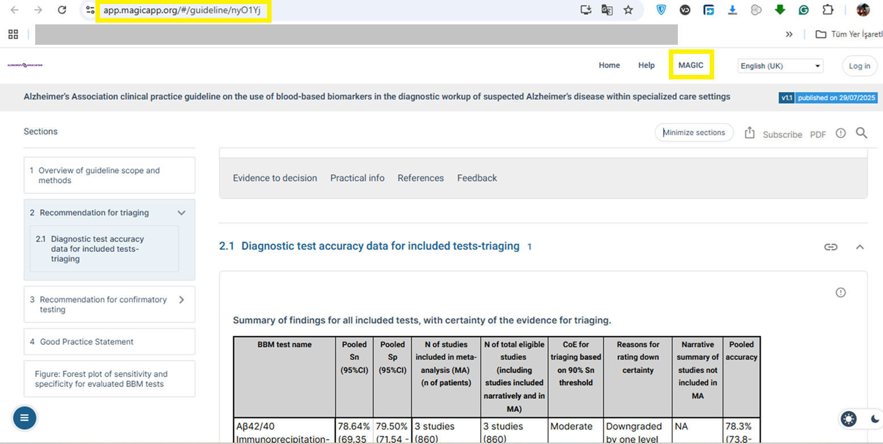
Palmqvist, S., et al. (2025). Alzheimer's Association Clinical Practice Guideline on the use of blood-based biomarkers in the diagnostic workup of suspected Alzheimer's disease within specialized care settings. Alzheimer's & dementia : the journal of the Alzheimer's Association, 21(7), e70535

Slide 21
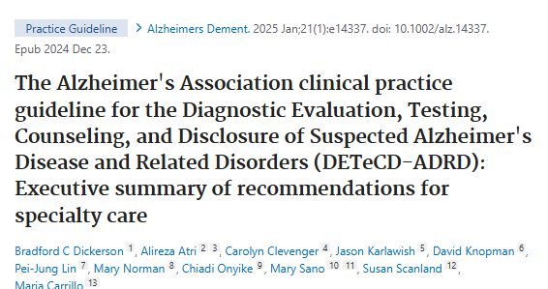
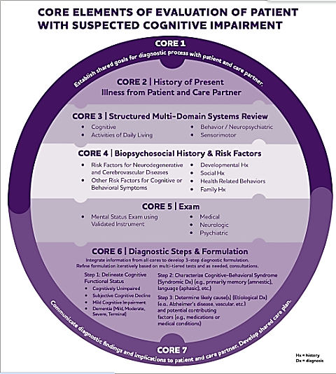
Tüm klinisyenlere yönelik
Sistematik
Hasta merkezli
Hastalar ve bakımveren işbirliği
AD veya ADRD'yi düşündüren bilişsel veya davranışsal semptomların zamanında değerlendirilmesine yönelik
Strateji optimizasyonu
Notes:
Klinik Rehber Değerlendirme stratejilerini optimize ediyor
Eski ABD kılavuzları uzmanlara yönelikti;
Bu kılavuz, birincil basamak dâhil her ortamda, yapılandırılmış 3 adımlı tanı ve kademeli test yaklaşımıyla doğru tanı + doğru açıklama + uygulanabilir bakım planı üretmeyi ve biyobelirteçleri doğru bağlama yerleştirmeyi amaçlıyor.”
«Bu kılavuzun amacı,
Uzmanlık alanı veya uygulama ortamı ne olursa olsun tüm klinisyenlerin,
Hastalar ve bakım ortaklarıyla yakın işbirliği içinde çalışarak,
AD veya ADRD'yi düşündüren bilişsel veya davranışsal semptomların zamanında değerlendirilmesine yönelik
Sistematik,
Hasta merkezli bir yaklaşım benimsemelerini sağlamaktır.»

Slide 22
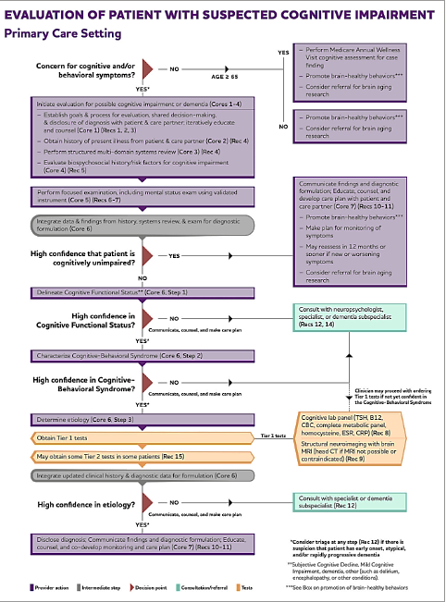
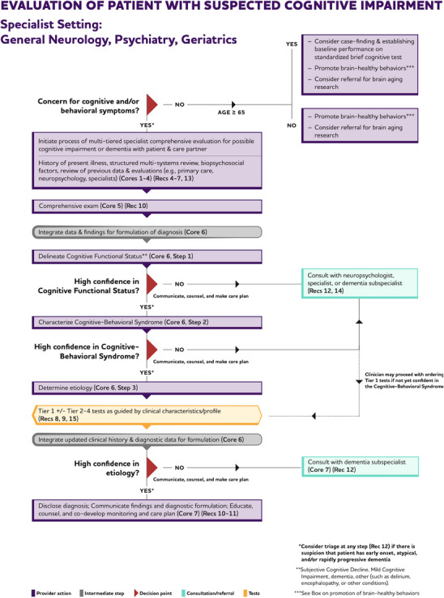
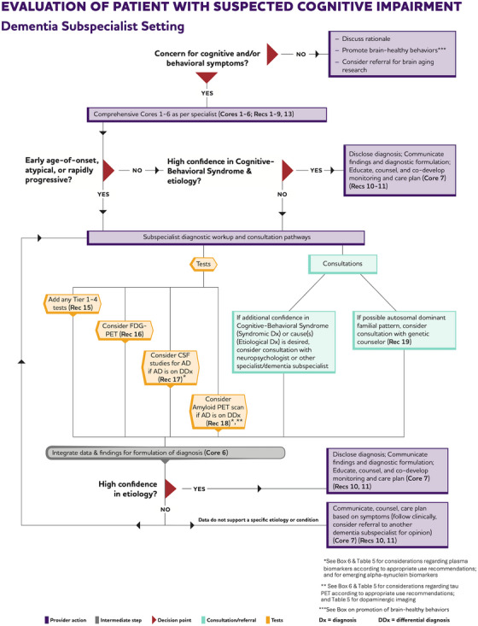
v
v
v
Notes:
Üç figür de aynı tanısal omurgayı paylaşır; fark, uygulama düzeyi ve test derinliğidir.
Kimin uyguladığı değişiyor
“Ne kadar etkilenmiş? → Nasıl bir bilişsel/ davranışsal pencere görüyorum? → Bunu hangi hastalık(lar) açıklıyor?”

Slide 23

Öneri 1: Hasta kendisi ya da bakım vereni / klinik tarafından bilişsel, davranışsal ya da işlevsel değişiklikler bildirilmişse, klinisyen çok katmanlı bir değerlendirme başlatmalıdır.
Öneri 2: Hasta ile bakım veren arasında “paylaşılan hedef belirleme” yapılmalı; değerlendirme sürecine katılım ve kapasite (anlayış ve takdir) değerlendirilmelidir.
Öneri 3: Değerlendirme süreci, hastanın klinik sunumu, risk profili ve özelliklerine göre katmanlı testler / değerlendirmeler kullanmalıdır; tanı formülasyonu üç bileşene (i) kognitif-fonksiyonel durum, (ii) bilişsel-davranışsal sendrom, (iii) muhtemel nedenler / katkı faktörleri şeklinde olmalıdır.
Öneri 4: Anamnez sırasında, güvenilir informant ile bilişsel değişiklik, günlük yaşam aktiviteleri, nöropsikiyatrik semptomlar, duyusal / motor değişiklikler gibi alanlara ilişkin yapılandırılmış bilgi toplanmalıdır.
Öneri 5: Anamnezde ayrıca bireysel risk faktörleri (örneğin vasküler riskler, genetik risk, yaşam tarzı) de sorgulanmalıdır.
Öneri 6: Fizik / nörolojik muayene ile birlikte bilişsel, duygu-durum ve davranış muayenesi yapılmalıdır; nörolojik inceleme demans odaklı bir muayene içermelidir.
Öneri 7: Valide test araçları kullanılmalıdır; yani kullanılan bilişsel testlerin normları, geçerliliği ve güvenilirliği garanti olmalıdır.
Öneri 8: Laboratuvar testleri çok katmanlı olmalıdır; her hastada “Tier 1” temel laboratuvar testleri önerilir; ileri testler bireysel risk / sunuma göre seçilir.
Öneri 9: Yapılandırılmış beyin görüntülemesi (MRI ya da BT) alınmalıdır; MR mümkün değilse BT önerilir.
Öneri 10: Değerlendirme sürecinde, hasta ve bakım verenle “anlama ve takdir etme” becerileri üzerine diyalog kurulmalıdır; bunların semptomun farkındalığına ve tanı sürecine etkisi göz önüne alınmalıdır.
Öneri 11: Tanı açıklaması sırasında hasta ve bakım verene, yapısal bir süreçle; sendromun adı, şiddeti, olası nedenler, hastalığın ileri seyri, tedavi seçenekleri, güvenlik riskleri ve destek hizmetleri açıkça aktarılmalıdır.
Öneri 12: Eğer değerlendirme sırasında olağandışı bulgular, belirsizlik ya da erken başlangıç / hızlı ilerleme şüphesi varsa, hasta süratle uzmana yönlendirilmelidir.
Öneri 13: Uzman (specialist) ortamda değerlendirme yapılırken daha kapsamlı anamnez, muayene ve test süreci uygulanmalıdır.
Öneri 14: Ofis bazlı bilişsel değerlendirme yeterli bilgi vermiyorsa nöropsikolojik test uygulanmalıdır. Özellikle karma klinik profiller, anormal bulgular ya da belirsizlik varsa bu önerilir.
Öneri 15: Tanı doğruluğu hâlâ belirsizse, hastanın profilini göz önüne alarak Tier 2–4 laboratuvar testleri (daha ileri biyokimyasal testler) yapılabilir.
Öneri 16: Hasta tanı sendromuna sahip ve neden belirsiz kaldığında, daha ileri testler (örneğin bazı protein / antikor panelleri, paraneoplastik testler, infeksiyon panelleri, otoimmün paneller) düşünülebilir.
Öneri 17: Genetik testler (örneğin ailesel demans mutasyonları) uygun vakalarda düşünülmelidir.
Öneri 18: AD düşünülen durumlarda, amiloid PET ya da CSF biyobelirteçler düşünülebilir (uygun koşullarda).
Öneri 19: Klinik olarak henüz tam standart hale gelmemiş, gelişmekte olan biyobelirteç testleri (örneğin kan bazlı Aβ, p-tau, nörofibriler lifi göstergeleri gibi) uygun bağlamda göz önünde bulundurulabilir.

Slide 24
Birincil basamak odaklı, yapılandırılmış yaklaşım algoritması
7 core değerlendirme → 3 adımlı tanı
  İşlevsel durum → Kognitif/davranışsal sendrom (hangi profil?) → Olası etiyoloji/ler
“İlk kademe” tetkikler netleştirildi.
Yapısal beyin görüntüleme (tercihen MRI, BT) + temel laboratuvarlar
Biyobelirteçlerin pratik konumlandırılması
Belirsizlikte FDG-PET/CSF Aβ & p-tau/gerekirse amiloid PET.
Kan biyobelirteçleri umut verici ama henüz tek başına önerilmiyor.
Asemptomatik tarama yok.
Tedavi çağına hazırlık ve planlama
Anti-amiloid mAb’ler bağlamında zamanında tanı
ARIA izlemi & APOE’nin rolü
Bakım planı vurgusu
Notes:
Sonra: Kognitif-davranışsal sendrom (hangi profil?)
“En çok hangi alan etkilenmiş?”
Bellek ağırlıklı mı?
Yürütücü/işlem hızı mı?
Dil, görsel-uzamsal, davranış/kişilik değişimi mi?
(ör. amnestik, yürütücü baskın vb.).
En sonda: Olası etiyoloji(ler) (neden?)
Bulguları laboratuvar, görüntüleme ve gerekirse biyobelirteçlerle birleştirip nedeni söylersin:
Alzheimer biyolojisi mi?
Vasküler katkı mı?
Lewy cisimcikleri, frontotemporal dejenerasyon, karışık etiyoloji vb.?
“İlk kademe” testler ve görüntüleme netleşti. Hemen her hastada yapısal beyin görüntüleme (tercihen MRI, olmazsa BT) önerisi standart hale getirildi; bu, AD dışı nedenleri elemeye ve VCID katkısını saptamaya hizmet ediyor. (Laboratuvar ve görüntüleme adımları Figür 2’de iş akışına yerleştirilmiş.)
Biyobelirteçlerin yeri pratikleştirildi (ne zaman/kime). Tanı belirsizliğinde uzman düzeyinde FDG-PET, CSF Aβ ve p-tau profilleri, gerekirse amiloid PET için uygun kullanım ölçütleri vurgulanıyor; kan biyobelirteçleri umut verici ama tek başına klinikte önerilmiyor (şimdilik doğrulama gerekir). Asemptomatik tarama kapsam dışı.
Tedavi çağına hazırlık ve açıklama/planlama kültürü. Anti-amiloid mAb’lerin (lecanemab/donanemab) yaygınlaşmasıyla zamanında tanı, kaynak planlaması, hub-and-spoke işbirlikleri, ARIA için MRI/ APOE’nin rolü gibi sistem gereklilikleri anlatılıyor; ayrıca yapılandırılmış tanı açıklaması ve bakım planı kılavuzun temel çıktısı.
Tek cümlelik açılış: “Bu kılavuz, birincil basamak dâhil her ortamda, yapılandırılmış 3 adımlı tanı ve kademeli test yaklaşımıyla doğru tanı + doğru açıklama + uygulanabilir bakım planı üretmeyi ve biyobelirteçleri doğru bağlama yerleştirmeyi amaçlıyor.”
Ne kadar etkilenmiş? → Nasıl bir bilişsel/ davranışsal pencere görüyorum? → Bunu hangi hastalık(lar) açıklıyor?
Mini örnek:
Kongis→ MCI
Profil: Amnestik (bellek baskın).
Biyobelirteç/görüntüleme: Alzheimer lehine → Etiyoloji: olası Alzheimer hastalığı (gerekirse eşlik eden vasküler yük not edilir).

Slide 25
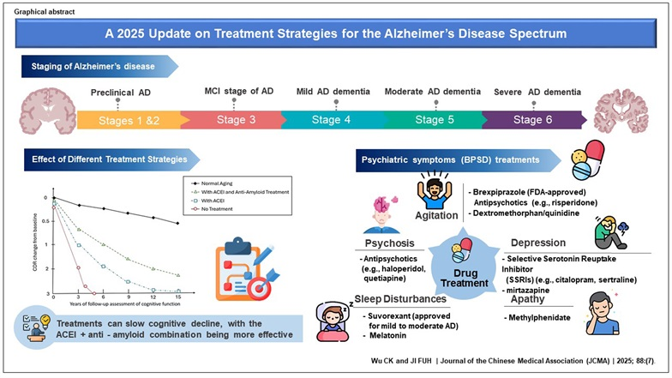
Tedavi Sürecinde Hangi Aşamadayız?
Wu CK, Fuh JL. A 2025 update on treatment strategies for the Alzheimer's disease spectrum. J Chin Med Assoc. 2025 Jul 1;88(7):495-502.
Notes:
Wu CK, Fuh JL. A 2025 update on treatment strategies for the Alzheimer's disease spectrum. J Chin Med Assoc. 2025 Jul 1;88(7):495-502.

Slide 26
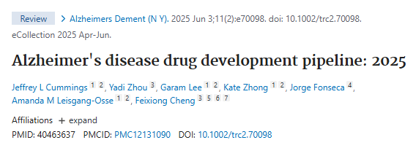
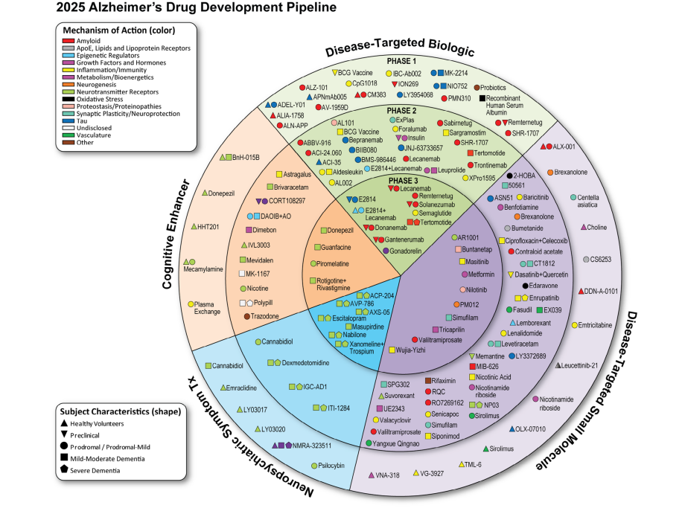
Clinicaltrials.gov
AD → 182 klinik araştırmada değerlendirilen 138 ilaç
  Hastalık hedefli tedaviler (DTT) → %30
  Küçük molekül DTT → %43
  Bilişsel gelişimi hedefleyen ilaçlar → %14
  Nöropsikiyatrik semptomları iyileştirmeyi amaçlayan ilaçlar hattın %11

Slide 27
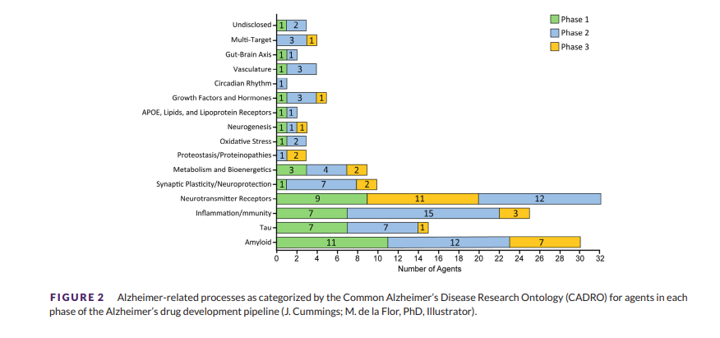
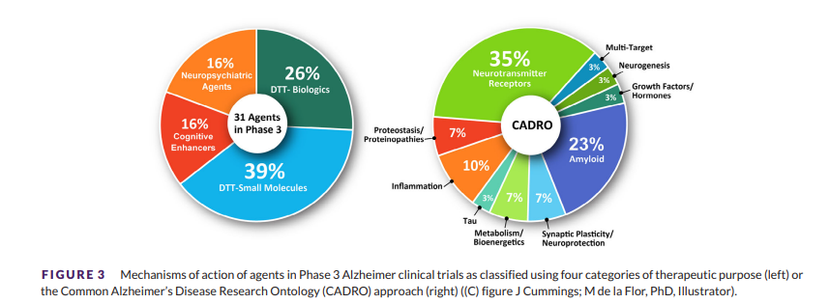
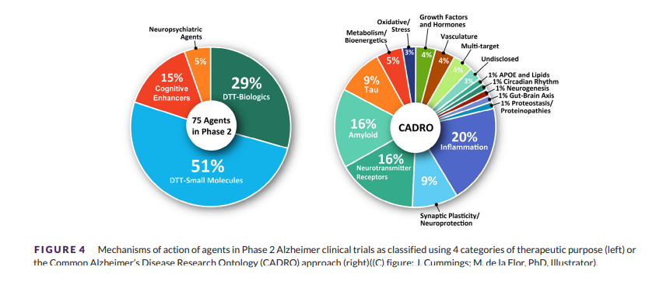
«Ajanlar 15 temel hastalık sürecini ele almakta»
«Biyobelirteçler, aktif araştırmaların %27'sinin birincil çıktıları arasında»

Slide 29
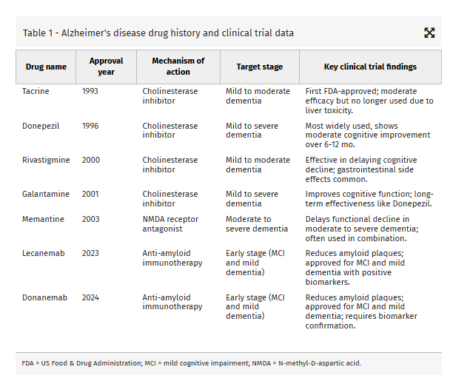
Elimizde Neler Var?
Wu CK, Fuh JL. A 2025 update on treatment strategies for the Alzheimer's disease spectrum. J Chin Med Assoc. 2025;88(7):495-502.

Slide 30
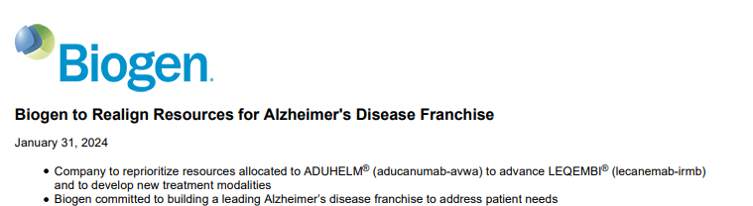

2021 yılında FDA’den Alzheimer hastalığının tedavisi için hızlandırılmış onay alan Aducanumab'ın (Aduhelm®) üreticisi (Biogen) üretimi durduruldu.
Ocak 2024'te Aduhelm'in Kasım 2024'te kullanımdan kaldırılacağını ve klinik araştırma katılımcılarına 1 Mayıs 2024'e, reçeteyle alanlara ise 1 Kasım 2024'e kadar erişim sağlanacağını duyurdu.

Slide 31
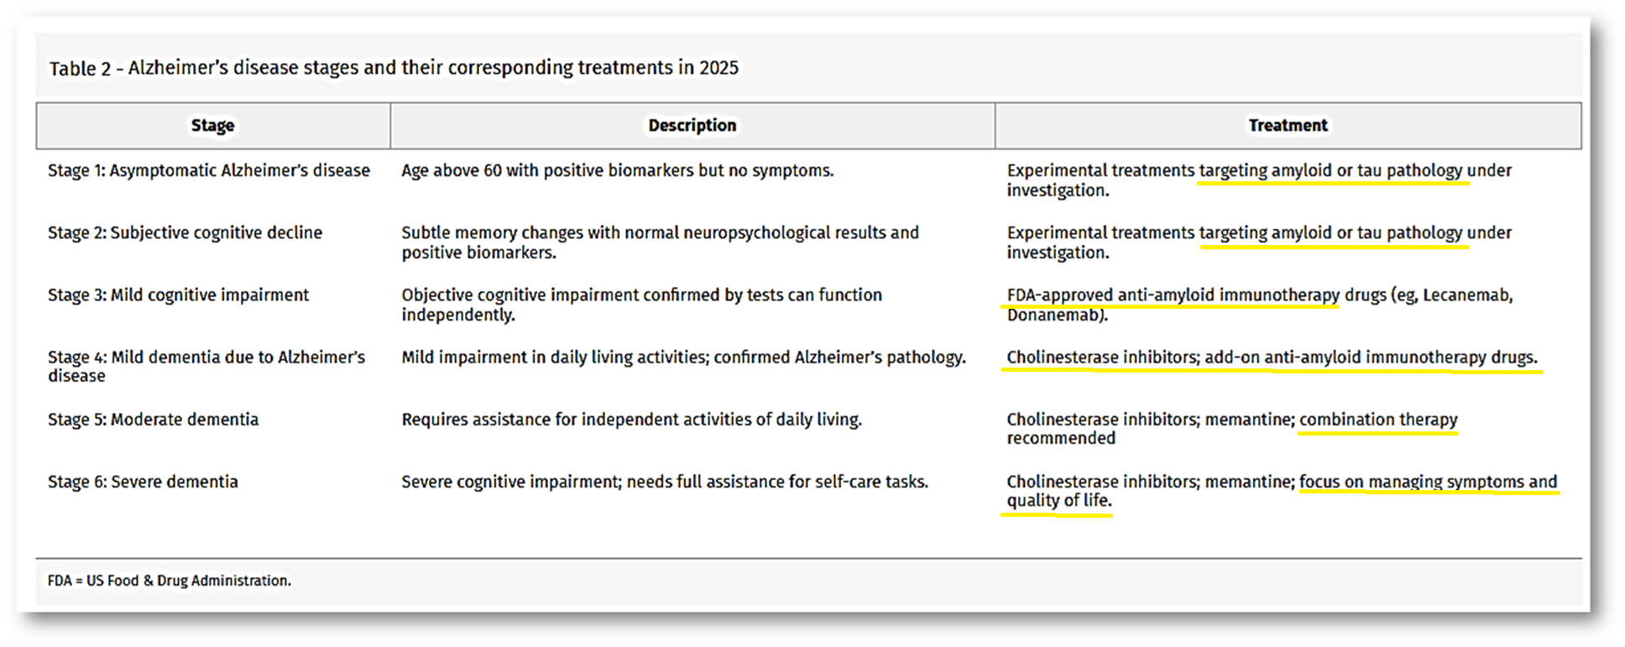
Wu CK, Fuh JL. A 2025 update on treatment strategies for the Alzheimer's disease spectrum. J Chin Med Assoc. 2025;88(7):495-502.

Slide 32

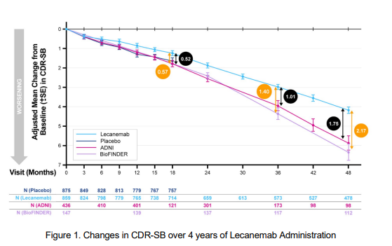
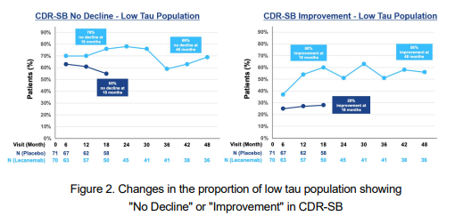
CLARITY AD
Erken evre (MCI veya hafif AD demansı) hastalarda
Etedavi

Slide 33


AHEAD 3-45
Preklinik AH mevcut katılımcılarda Lecanemab etkinlik ve güvenliği
Küresel, çok merkezli
Çift kör, paralel tedavi kolu, randomize
Lecanemab vs plasebo
Semptomatik olmayan bireyler

Slide 34
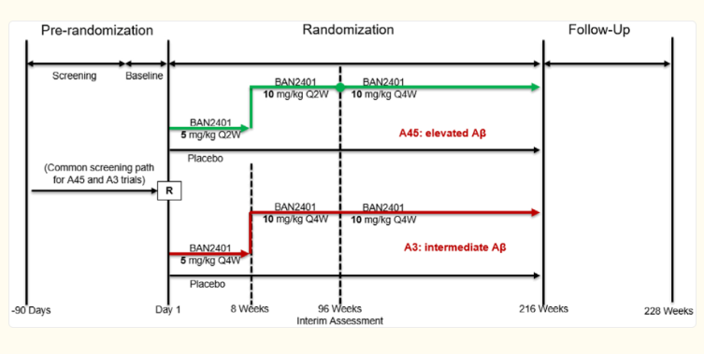
55-80 yaş
      Orta-yüksek beyin amiloid düzeyi (plazma biyobelirteci- PET-BOS)
55-64 yaş ek risk faktörleri olan RF +
  Birinci derece akrabada 75 yaşından önce demans başlangıcı teşhisi konmuşsa
  En az 1 apolipoprotein E4 varyantı (APOE4) aleline sahip olduğu bilinen
  Tarama öncesinde, önceki plazma biyobelirteç sonuçlarına, PET görüntüleme veya BOS testine göre beyin amiloidinin yüksek olduğu biliniyor
  CDR=0
  MMSE≥ 27
  Wechsler Bellek Ölçeği-Revize Mantıksal Bellek alt ölçeği II (WMS-R LM II) >=6

Slide 35
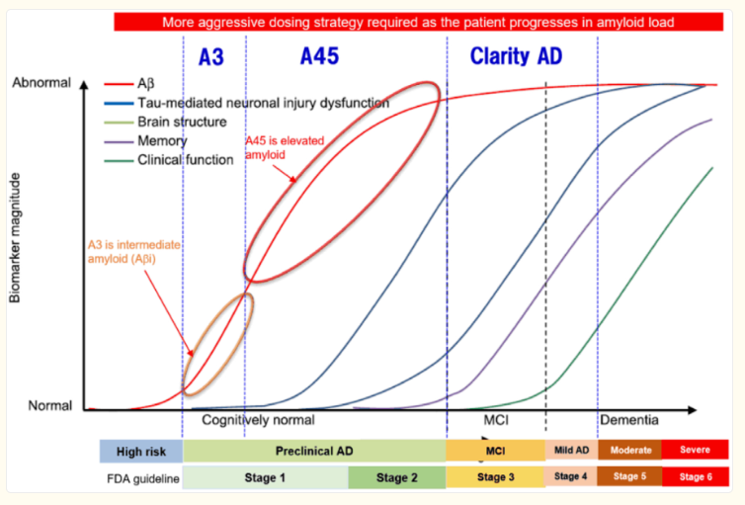

Slide 36
AHEAD A3
AHEAD A45
Orta düzeyde amiloid (≈20–40 centiloid) seviyelerine sahip katılımcılar (n=400)
-Alzheimer hastalığının en erken belirtilerini durdurmayı amaçlayan ilk çalışma
-4 yıl boyunca her dört haftada bir lecanemab
Amiloid seviyeleri yüksek (> ≈40 centiloid) olan katılımcılar (n=1000)
-2 yıl boyunca iki haftada bir, ardından çalışmanın geri kalanında dört haftada bir lecanemab alacaktır
1° amiloid PET
2 ° tau PET
1° PACC5*
Keşifsel biyobelirteçler: amiloid ölçümleri (plazma A β 42, A β 40, A β 42/A β 40 oranı ve BOS A β 42, A β 0, A β 42/A β 40 oranı), tau ölçümleri (tau PET, BOS p-tau-217, p-tau-181 ve toplam tau) ve nörodejenerasyon ölçümleri (BOS NFL, nörogranin)
*Epizodik bellek, zamanlanmış yönetici işlev, anlamsal bellek ve genel bir ölçünün değerlendirmelerini içeren bilişsel sonuç ölçüsü

Slide 37
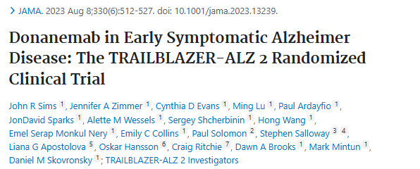
TRAILBLAZER-ALZ (Faz 2) 2021
Erken semptomatik AD (MCI veya hafif demans), amiloid pozitif ve tau orta-yüksek düzeyde
Donanemab’ın klinik faydası + amiloid PET’te temizlenme
Bilişsel gerilemede istatistiksel olarak sınırda yavaşlama
Amiloid temizliği belirgin.
Donanemab’ın ilk klinik sinyalini Faz 2 → Faz 3
TRAILBLAZER-ALZ (Faz 3) 2023
Donanemab bilişsel ve fonksiyonel gerilemeyi yavaşlatma etkisi?
  En fazla fayda orta tau yükü olanlarda
  (yüksek tau olanlarda fayda daha sınırlı).
Donanemab’ı klinik pratiğe sokan asıl kanıt.

Slide 38
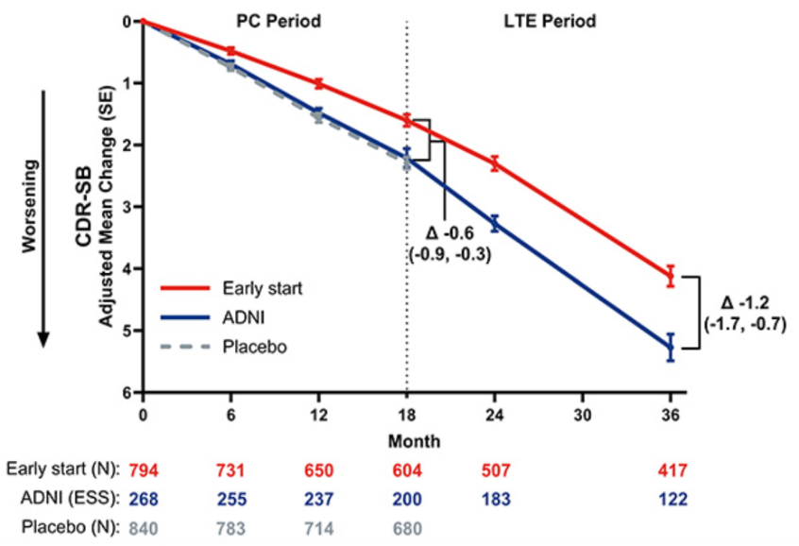

Slide 39
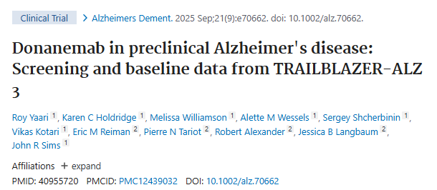
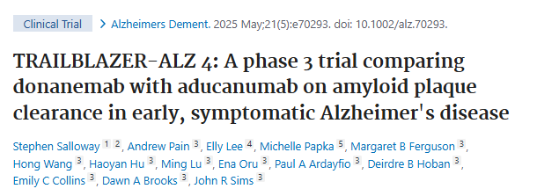
TRAILBLAZER-ALZ 3
Preklinik AH’de donanemab klinik progresyonu yavaşlatıyor mu?
Donanemab vs. placebo
Bilişsel semptom olmayan, ancak amiloid / tau biyobelirteç pozitif kişiler
AD tanısı p tau 217 ile
Faz 3, randomize, çift-kör, plasebo kontrollü, event-based
Birincil sonlanım: Klinik progresyon zamanı (CDR global değişim)
Kayıt hedefi: ~2,996 kişi
2021-2027
TRAILBLAZER-ALZ 4
Donanemab vs. Aducanumab
Faz 3, n =148
6, 12 ve 18. aylarda AP klerensi
D: %37,9 → %70,0→ %76,8
A: %1,6→ %24,6→ %43,1
(p < 0,001)
ARIA - ödem/efüzyon
D: %23,9
A: %34,8
Notes:
Alz3:
Giriş: TRAILBLAZER-ALZ 3, donanemab'ı klinik öncesi Alzheimer hastalığında (AD) araştırmaktadır.
Yöntemler: Bu çift kör, plasebo kontrollü çalışmada, uygunluk için AD patolojisini tespit etmek amacıyla plazma fosforile tau-217 (p-tau217) testi ve tarama ve katılımı artırmak için merkezi olmayan bir tasarım kullanılmıştır. Dokuz aylık infüzyondan sonra, klinik değerlendirmeler, olaya kadar geçen süreye göre birincil sonuçla her 6 ayda bir devam edecektir. Bir alt çalışma, amiloid ve tau pozitron emisyon tomografisindeki (PET) uzunlamasına değişiklikleri değerlendirecektir.
Sonuçlar: 55-80 yaş arası katılımcılar tarandı (N = 63.124). Plazma p-tau217'ye uygun katılımcılar kaydedildi (N = 2196), Klinik Demans Derecelendirme (CDR) ölçeği-Küresel skor (CDR-GS) 0 (n = 1202) ve 0,5 (n = 664) idi. Plazma p-tau217 uygunluğu yaşla birlikte arttı ve ırklar ve etnik kökenler arasında farklılık gösterdi. Ortalama başlangıç ​​amiloid seviyeleri 63,2 (CDR-GS: 0) ve 70,7 Sentiloid (CDR-GS: 0,5) idi. Yükselmiş küresel tau sinyali (standardize tutulum değeri oranı ≥1,10), CDR-GS 0 ve 0,5 alt gruplarının sırasıyla %15,1'inde ve %26,3'ünde gözlendi.
Tartışma: Benzersiz bir merkezi olmayan tasarım kullanılarak yapılan çalışmada, klinik öncesi AD ile tutarlı temel veriler elde edildi.
Deneme kaydı: ClinicalTrials.gov tanımlayıcı: NCT05026866 , TRAILBLAZER-ALZ 3 ÖNE ÇIKANLAR: TRAILBLAZER-ALZ 3, Amerika Birleşik Devletleri ve Japonya'da 63.124 katılımcıyı taradı. Uygunluk için Alzheimer hastalığı patolojisini belirlemek amacıyla plazma fosforile tau-217 (p-tau217) kullanıldı. Klinik testler için uzaktan değerlendiriciler içeren merkezi olmayan bir model kullanıldı. Rastgele seçilen katılımcıların Klinik Demans Derecelendirme Ölçeği-Küresel puanları 0 ve 0,5 idi.
TRAILBLAZER-ALZ 3 (TB3; NCT05026866), mikroglial aracılı temizleme yoluyla amiloid plaklarını temizleyen bir monoklonal antikor olan donanemab'ın klinik öncesi AH'de klinik ilerleme üzerindeki etkisini plasebo ile karşılaştıran devam eden bir Faz 3 merkezi olmayan klinik çalışmadır. Klinik sonuçlar, merkezi değerlendiriciler, psikometrik muayeneler ve kendi kendine uygulanan testler kullanılarak sanal olarak değerlendirilir. İlgi duyulan birincil sonlanım noktası, Klinik Demans Derecelendirme Ölçeği küresel puanı (CDR-GS) ile ölçülen klinik ilerlemeye kadar geçen süredir.
………………………………………….
Giriş: Faz 3, açık etiketli TRAILBLAZER-ALZ 4 çalışmasında, erken semptomatik Alzheimer hastalığı olan katılımcılarda donanemab ile aducanumabın amiloid plak (AP) temizliği üzerindeki etkisi karşılaştırıldı.
Yöntemler: Katılımcılar (n = 148), intravenöz donanemab (üç doz için her 4 haftada bir 700 mg, ardından her 4 haftada bir 1400 mg) veya aducanumab (etiket başına) almak üzere 1:1 oranında randomize edildi. AP, florbetapir F 18 pozitron emisyon tomografisi ile ölçüldü. AP klirensi < 24,1 sentiloid olarak tanımlandı.
Sonuçlar: 6, 12 ve 18. aylarda, donanemab ile tedavi edilen katılımcıların sırasıyla %37,9'unda, %70,0'ında ve %76,8'inde AP klerensi elde edilirken, aducanumab ile tedavi edilen katılımcıların sırasıyla %1,6'sında, %24,6'sında ve %43,1'inde AP klerensi sağlandı (P < 0,001). Klerense kadar geçen medyan süre, donanemab ile tedavi edilen katılımcılar için 359 güne karşılık aducanumab ile tedavi edilen katılımcılar için 568 gündü (P < 0,001). Amiloid ile ilişkili görüntüleme anormalliği (ARIA) - ödem/efüzyon, donanemab ile tedavi edilen katılımcıların sırasıyla %23,9'unda ve aducanumab ile tedavi edilen katılımcıların %34,8'inde meydana geldi.
Tartışma: Donanemab tedavisi, aducanumab tedavisine kıyasla daha erken ve daha fazla AP klerensi ile sonuçlandı. ARIA sıklıkları önceki çalışmalarla uyumluydu.
Klinik çalışma kaydı: No: NCT05108922 , TRAILBLAZER-ALZ 4 ÖNEMLİ NOKTALAR: Burada, iki amiloid hedefli tedavinin ilk doğrudan karşılaştırmalı çalışmasını bildiriyoruz. Bu, donanemab'ın tau seviyelerinden bağımsız olarak biyobelirteç etkinliği üzerine yapılan ilk araştırmaydı. Donanemab, amiloid plak (AP) temizliğinde aducanumab'a göre üstünlük göstermiştir. AP'nin çıkarılma derinliği ve hızı, amiloidle ilişkili görüntüleme anormalliği riskini veya sıklığını etkilememiştir.
Anahtar kelimeler: aducanumab; amiloid klirensi; amiloidle ilişkili görüntüleme

Slide 40
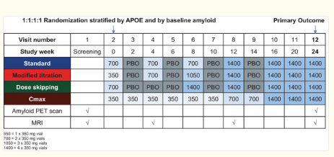
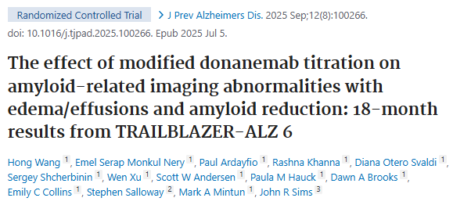
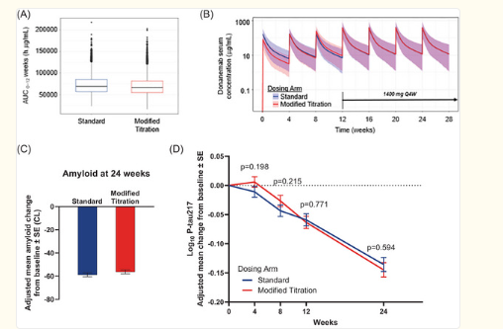
TRAILBLAZER-ALZ 6
Donanemab doz rejimlerinin ARIA-E üzerindeki etkisi
Değiştirilmiş titrasyon kolu birincil sonucu karşıladı
«24. haftada amiloid azalmasında benzer farmakodinamik etkiyi korurken standart doza kıyasla ARIA-E sıklığını önemli ölçüde azalttı.»

Slide 41
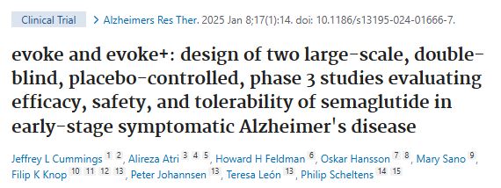
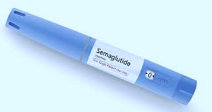
»Semaglutid, nöroinflamatuvar, vasküler ve AD ile ilişkili diğer süreçler dahil olmak üzere multimodal mekanizmalar aracılığıyla AD'de hastalığı modifiye edici, nöroprotektif bir etkiye sahip olabilir mi?»
Semaglutid’in Erken Evre AD Üzerindeki Potansiyel Etkisi
GLP1 rsp agonisti
55–85 yaş
Amiloid-pozitif MCI veya hafif AD tanılı bireylerde
1 ° : Oral semaglutid’in CDR-SB skorundaki değişim açısından plasebo ile farkı
104 hafta süresince değerlendirmeyi amaçlayan
Çift-kör, plasebo kontrollü, faz 3
Katılımcılar 3 → 7 → 14 mg doz rejimi ile doz artırımı yapılacak.
Biyobelirteç (plazma, CSF) analizleri eşzamanlı yürütülecektir.
Eylül 2025 ana aşama sonlanacak- Ekim 2026 sonuçlar

Slide 42
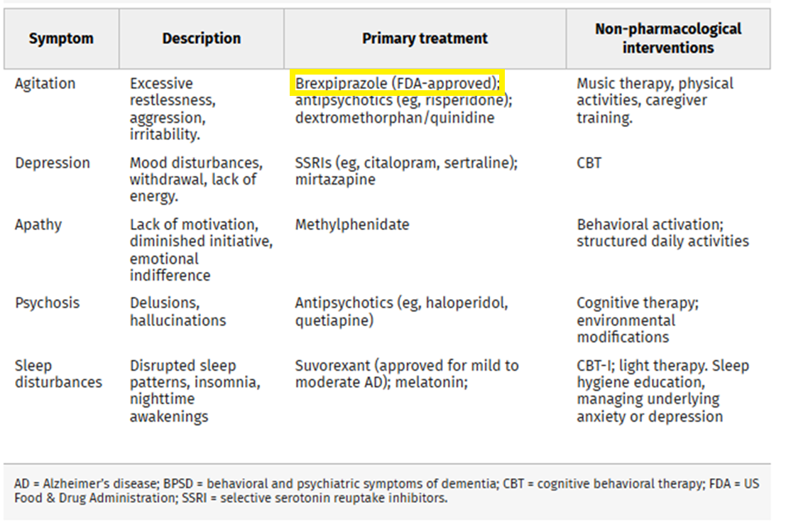
AD BPSD
https://journals.lww.com/jcma/fulltext/2025/07000/a_2025_update_on_treatment_strategies_for_the.2.aspx
Notes:
DM/Q (NUEDEXTA) = PBA için onaylı (ABD 2010); Demans ajitasyonu için onay yok

Slide 43
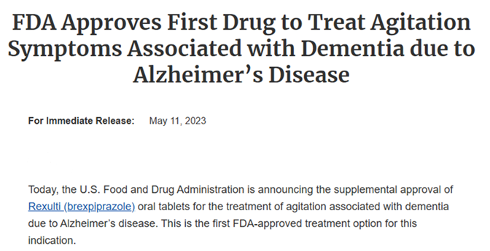


Brexpiprazol
Oral atipik antipsikotik
2015 - Majör depresif bozukluk ve şizofreni tedavisi için ilk onay
Mayıs 2023 - AD'ye bağlı demansla ilişkili ajitasyonun tedavisi onaylı ilk ajan
Kısmi serotonin 5-HT _{1A} ve dopamin D2 _{reseptör} agonist aktivitesi
Serotonin 5-HT _{2A} reseptör antagonizması
İdame tedavi ajanı
  → Akut tedavide «lüzum halinde» veya "PRN" tedavisi olarak kullanılmamalı
CYP2D6 ve CYP3A4'ün majör bir substratı
İlaç etkileşimleri veya BY/KCY doz ayarlaması !
Genellikle iyi tolere edilir
Baş dönmesi, baş ağrısı, uykusuzluk, nazofarenjit, somnolans ve İYE

Slide 44
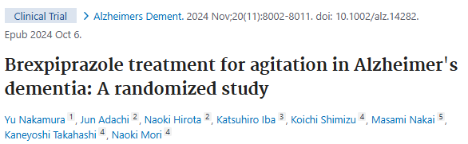
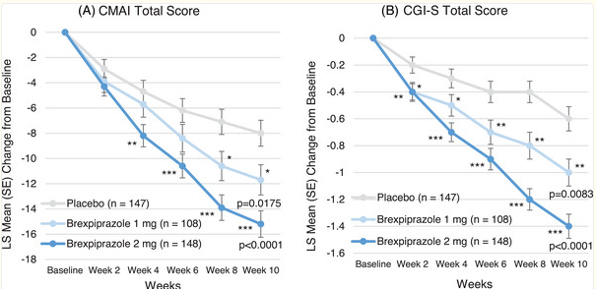
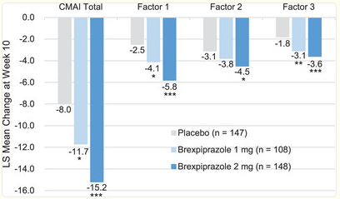
1 mg/gün - 2 mg/gün dozlarla
10 haftalık plasebo kontrollü çalışma
Her iki doz grubu da CMAI total skor değişiminde plaseboya göre anlamlı düzeyde iyileşme
(2 mg’da LS fark –7,2, p < 0,0001; 1 mg’da –3,7, p = 0,0175)

Slide 45
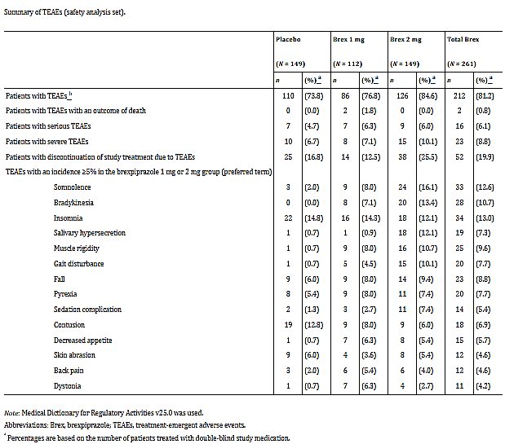
Brexpiprazol tedaviyle ortaya çıkan advers olayların insidansları:
1 mg - 2 mg - plasebo
%76,8 - %84,6 - %73,8
Advers olay sıklığı önceki çalışmalara göre daha yüksek
«Hem 1 mg/günlük brexpiprazol hem de 2 mg/günlük brexpiprazol genellikle iyi tolere edilmekte»

Slide 46
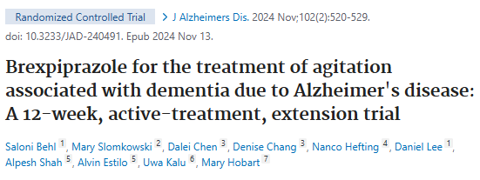
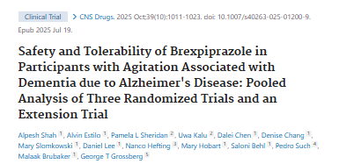
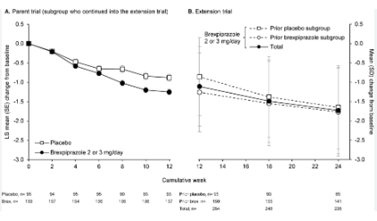
Alzheimer hastalığına bağlı demansla ilişkili ajitasyonun tedavisinde
Brexpiprazol, aktif tedavi
12 haftalık, uzatma çalışması
Güvenilirlik ve tolerabilite değerlendirme
Oral brexpiprazol 2 -3 mg/gün
n=259
Ort yaş 74,3 (7,6)
Cohen-Mansfield Ajitasyon Envanteri (CMAI) toplam puanındaki değişiklik
TEAE
    67 hasta (%25,9)
    En sık baş ağrısı (%3,5) ve düşme (%2,3).
    Çoğu TEAE hafif veya orta şiddet
    5 hasta (%1,9) şiddetli TEAE
12. Hafta CMAI puanında plaseboya kıyasla başlangıç ​​seviyesine göre yaklaşık 5 puan daha fazla azalma

Slide 47
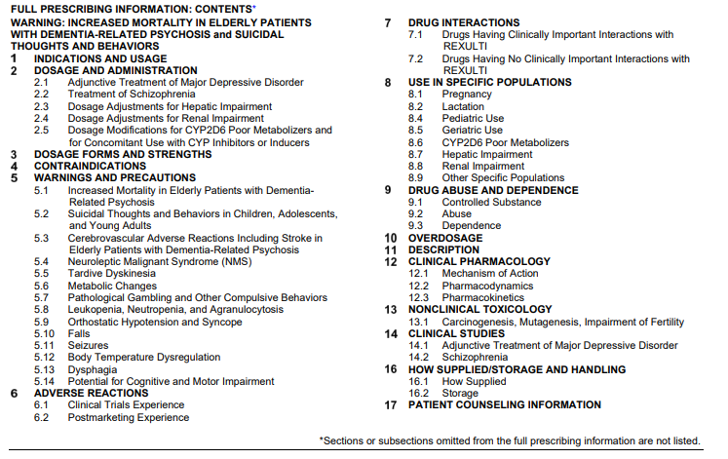
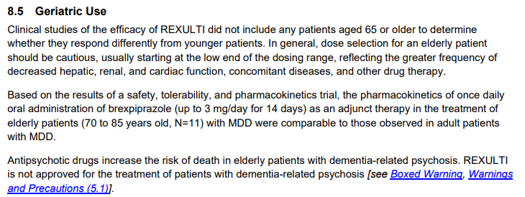


Slide 48


Demans tanılı 41.871 kişi
Brexpiprazol vs. Aripiprazol
Ort yaş 75,7 vs. 78,0
6 aylık mortalite, acil servis ziyaretleri veya hastaneye yatış

Slide 49




«6 aylık mortalite brexpiprazol kolunda daha düşük»
«6 ay içinde acil servis ziyaretleri veya hastaneye yatış fark yok»

Slide 50
Escitalopram
Dekstrometorfan-bupropion
…
Notes:
Brexpiprazolün onaylanması, esitalopram ve dekstrometorfan-bupropion da dahil olmak üzere bu endikasyon için yeni ilaçlar için olumlu sinyaller vermektedir. Hem esitalopram hem de dekstrometorfan-bupropion şu anda klinik deneyler sürecindedir.

Slide 51


«Klinik sendromdan ziyade biyoloji temelli klinik değerlendirme»
Biyobelirteçler/ daha erken müdahale
S (n-αsyn)
D (dopaminerjik disfonksiyon)
G (SNCA genininde penetran patojenik varyantların varlığı)

Slide 52

NSD-ISS: 0 → 6 arasında evreleme
1A: S+ D– (asemptomatik)
1B: S+ D+ (asemptomatik)
2A/2B: S+ (±D+), belirti var ama işlev kaybı yok
3-6: S+ D+ ve işlevsel etkilenim (hafif→ şiddetli)
Notes:
Erken aşamalarda biyobelirteç temelli hasta dahiline ve aşama-uygun sonlanımlara zemin hazırlıyor.

Slide 53

G (SNCA tam penetran) → S/D biyolojisi → belirti → işlev kaybı

Slide 54


Slide 55


NSD olmayan kategoriler

Slide 56

WSO onaylı uluslararası Delphi uzlaşısı
Klinik/araştırma kullanımına yönelik ölçütler
Terminoloji standardizasyonu
Tanı akışı operasyonelleştirilmiş
Şemsiye terim VCID
vaMCI (mild)
VaD (major/demans)
MCI/demans→ Vasküler etyoloji
Notes:
wSO = World Stroke Organization (Dünya İnme Örgütü).

Slide 57


1. Klinik şiddeti belirle: vaMCI mı, VaD mı?
vaMCI: yakınma + testte −1 ila −2 SD düşüş, bağımsızlık korunmuş
VaD: belirgin düşüş + ≤−2 SD, bağımsızlık bozuk

Slide 58

2. A’yı kontrol et: Klinik patern vasküler mi?
3. B’yi doğrula: GÖRÜNTÜLEME→ BT/MRG’de yukarıdaki eşiklerden en az biri var mı?
(✔ → VCID olası).
≥2 laküner (beyin sapı dışı) veya stratejik tek lakün + yaygın WMH; WMH Fazekas 2–3, vb.
STRIVE-2
4 C’yi tara: Mix etyoloji göstergesi ?
→ AD/DLB biyobelirteci pozitifse mix etyoloji notunu ekle.
Notes:
Vasküler etyoloji için A (klinik) + B (görüntüleme) birlikte şart; C bölümü ise karışık/alternatif etyolojiye işaret eden bulguları listeler.

Slide 59

Tanının olasılık düzeyi (probable vs. possible)
Alt tipler (iskemik/hemorajik/mixed)
Preklinik/At-risk VCID kategorisini nasıl sınıflanacağı
Probable için klinik ölçütlere ek olarak görüntüleme veya monojenik kanıt gerekir.

Slide 60


Amerikan Psikiyatri Birliği (APA) Deliryumun Önlenmesi ve Tedavisi için Güncellenmiş Kapsamlı Kılavuz
Riskli/hastalarda doğrulanmış ölçeklerle düzenli ve yapılandırılmış tarama
Altta yatan nedenlerin hızla düzeltilmesi
Çok bileşenli ilaç-dışı önleme
Ancak gerekli durumlarda kısa süreli farmakoterapi
«Yalnızca ağır ajitasyon/psikoz ve zarar riski varsa, altta yatan nedenler düzeltilip de-eskalasyon denendikten sonra kısa süreli kullanım»

Slide 61



«Nörotropik herpes virüsleri demans gelişiminde rol oynayabilir.»
«Aşıların önemli hedef dışı immünolojik etkileri olabilir.»
Galler, 1 Eylül 2013 HZ aşısı 80 yaş altı uygulama
Doğum tarihi 1933 ve sonrasında doğanlar aşı +
Sosyo-demografik özellikler benzer
Pr sonlanım: Zona gelişme riski
Sec sonlanım: Yeni demans gelimi (ICD/ ilaç reçeteleri)
Amaç: Canlı attenüe zoster aşısının demans teşhislerinin oluşumu üzerindeki etkisini belirlemek

Slide 62


«Zoster aşısı olmak
7 yıllık bir takip süresinde
Yeni bir demans tanısı alma olasılığını 3,5 puan (95% CI = 0,6-7,1, P = 0,019) oranında azaltıyor.
→ %20,0 (95% CI= 6,5-33,4) göreceli azalma»

Slide 63

«Bu koruyucu etki kadınlarda erkeklerden daha güçlü»

Slide 64



Avustralya
101.219 hasta
%52,7 kadın
Ortalama yaş: 62,6 (9,3)
.
.
HZ aşısı için uygun olmak (yani 2 Kasım 1936'dan hemen sonra doğmuş olmak)
7,4 yıl içinde
Yeni bir demans tanısı alma olasılığını 1,8 puan azaltıyor (95% CI, 0,4-3,3 puan; P = .01)

Slide 65
Teşekkürler…

